Slide 2
الشّجاعةُ
الأمانةُ
الصّدقُ

Slide 5
✓
✓
✓
✓
✓
✓
✓
✓

Slide 7
الرّحمةُ
الحياءُ
الصّدقُ
دخولُ الجنّةِ

Slide 8
الصّدقُ - الأمانةُ - الحياءُ – الرّحمةُ - الشّجاعةُ

Slide 10
أنْ أفعلُ ما يحبّهُ الرّسولُ صلّى اللهُ عليهِ وسلّمَ

Slide 11
الأمانةُ
الصّدقُ
الرّحمةُ
السّلامُ

Slide 12
اللهِ تعالى
الرّسولِ صلّى اللهُ عليهِ وسلّمَ
الصّدقُ - الأمانةُ - الحياءُ – الرّحمةُ - الشّجاعةُ

Slide 13
أتبرعُ بكلّ ما أستطيعُ للجهاتِ الخيريّةِ

Slide 14
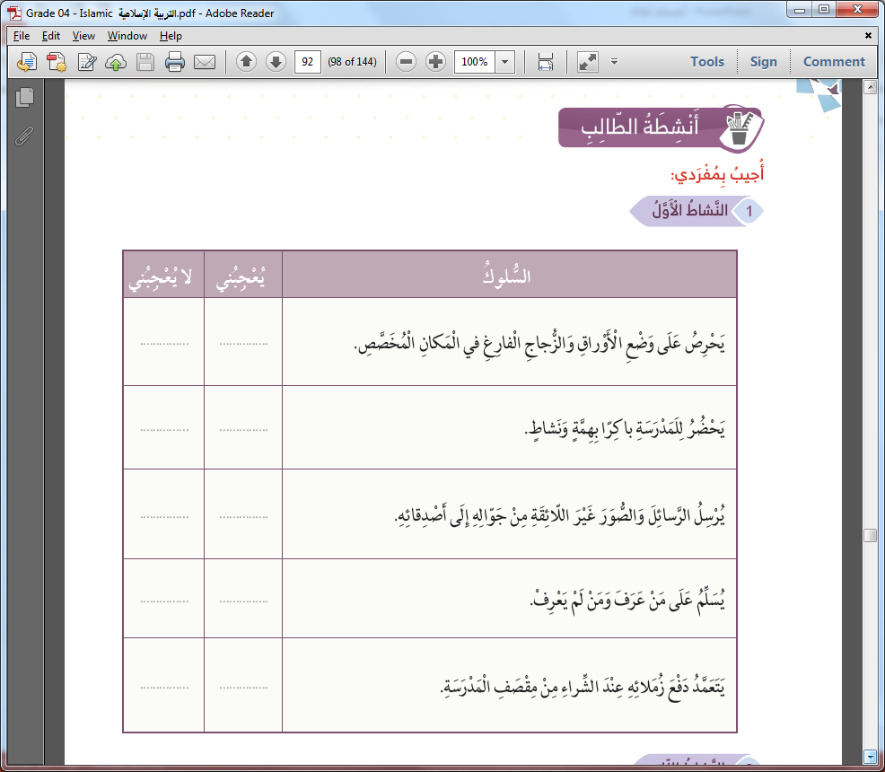
✓
✓
✓
✓
✓

Slide 15
يتصفُ الرّسولُ صلّى اللهُ عليهِ وسلّمَ بأحسنِ الأخلاقِ

Slide 16
3
1
2

